Slide 1
PRAKTIK DESAIN PEMBELAJARAN UNIVERSAL
DI KAMPUS INKLUSI
Prof.Dr. Imam Yuwono,M.Pd (imam.plb@ulm.ac.id)

Slide 2
CURRICULUM VITAE
Nama : Prof. Dr. Imam Yuwono, M.Pd
Tempat tanggal lahir : Pacitan 3 agustus 1966
Pendidikan : S1 PLB/UNY
: S2 PLB UPI kerjasama Oslo Norway
S3 PEP UNJ Jakarta
Alamat rumah : Gang sejahtera No 49 Martapura
Alamat Kantor : Dekanat FKIP ULM Banjarmasin
NO HP : 081347477781
Email : imam.plb@ulm.ac.id
Pekerjaan Utama : Wakil Dekan Bidang Umum & keuangan
Pekerjaan tambahan 1. Pengembang pendidikan inklusif Kalsel
2. Nara sumber Pendi. Inklusif
Belmawa Dirjendikti

Slide 3
Alasan mengapa UDL penting?

Slide 4
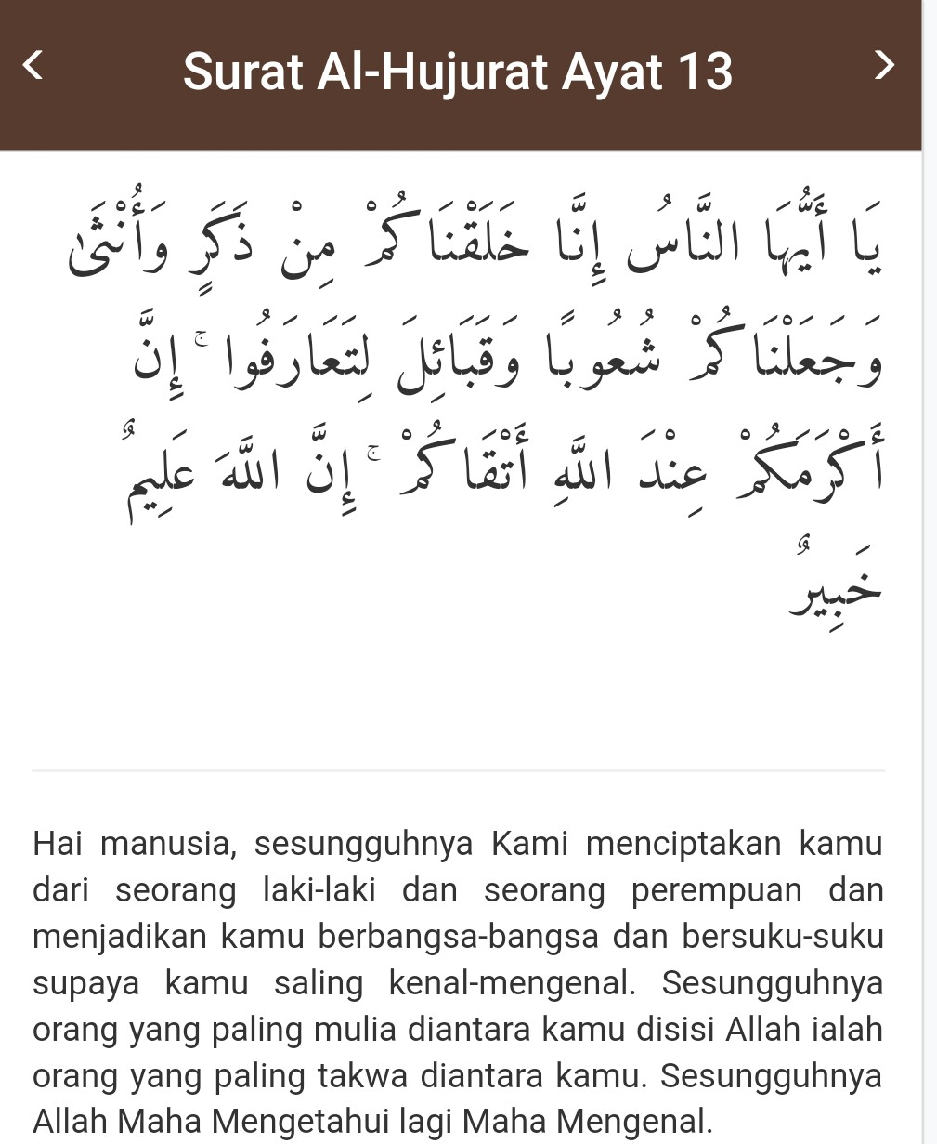

Slide 5
MENGAPA MAHASISWA KITA BAGIAN DARI KEBERAGAMAN ?
Mahasiswa kita beragam
Kelas merupakan bentuk kecil dari keberagaman yang ada di dalam masyarakat
Masyarakat beragam karena setiap individu yang ada di dalamnya juga beragam
Pada hakekatnya kita terbiasa dengan keberagaman
Sejak dini usia kita disuguhkan oleh keberagaman di sekeliling kita
Semesta ini diciptakan dengan keberagaman
Keberagaman sesuatu yang normal

Slide 6
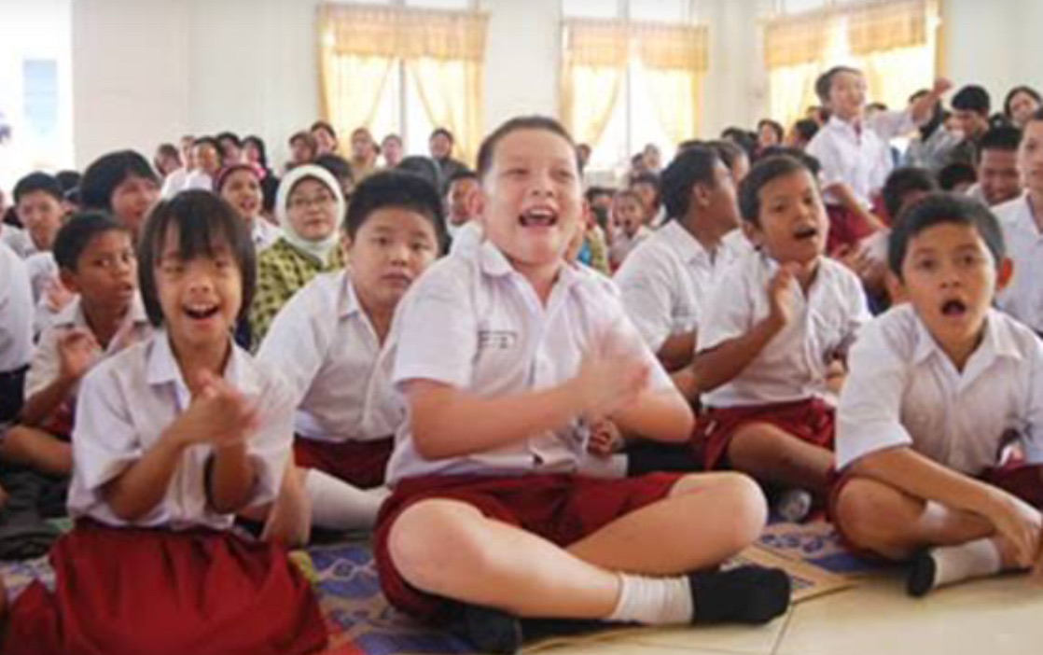
Bentuk dan keragaman peserta didik
Latar Belakang Keluarga
Agama/ keyakinan
Kemampuan
Fisik, Mental emosi
Gender
Harapan/
keinginan
Cita-cita, Hobby

Slide 7
KEBERAGAMAN KEMAMPUAN DI DALAM DIRI
Kemampuan linguistik
Kemampuan eksistensial
Kemampuan logic mathematik
Kemampuan naturalis
Kemampuan visual dan spasial
Kemampuan kinestetik
Kemampuan Musik
Kemampuan Intrapersonal
Kemampuan Interpersonal

Slide 8
DIBUTUHKAN
PROSES
KONTEN
Produk
KURIKULUM BERDIFERENSIASI
(DIMODIFIKASI SESUAI DENGAN KEMAMPUAN SISWA)

Slide 9
Permasalahan kampus inklusi di Indonesia
Mahasiswa difabel merupakan individu yang perlu dikasihani dan merepotkan (Yusuf, 2015)
Dosen merasa kesulitan mengajar (Aji kusumo, 2017)
Mahasiswa non disabilitas menunjukkan gesture menjauhi komunikasi dengan Difabel (Ajisuksmo, 2017)
Penerimaan warga kampus masih rendah dan belum semuanya positif (Setiati & Yusuf, 2016)
Individu dengan berkebutuhan khusus dianggap sebagai “ child as problem “ sehingga individu dianggap tidak bisa belajar (Ayu, 2016)
Medical mindset yaitu menganggap individu penyandang disabilitas adalah orang yang cacat dan perlu kesembuhkan secara pribadi.
Kurikulum pembelajaran yang tidak disesuaikan dengan kemampuan MBK (Sastradiharja et al., 2020)

Slide 10
PENDIDIKAN TRADISIONAL VERSUS UDL
TRADISIONAL UDL
Statis
Mengevaluasi kurikulum
Mengikuti pelajaran yang sudah tertulis
Mengajarkan kurikulum sebagai desain
Dirancang untuk siswa rata-rata
Tidak menganggap siswa yang berada di Margin
Mengabaikan hambatan
Proaktif
Mengevaluasi lingkungan kelas dan budaya
Penuh dengan niat
Merancang instruksi sebelum kedatangan siswa dengan pilihan yang beranekaragam
Dirancang untuk siswa dari semua variabilitas
Merencanakan pembelajaran untuk semua siswa

Slide 11
MERUBAH PELAJARAN TRADISIONAL MENJADI UDL
TRADISIONAL UDL
Rutinitas kelas yang monoton (ceramah, menyalin, mencari bahan)
Membaca dalam hati, menyelesaikan tugas individu
Mahasiswa bingung, kewalahan dan bosan terhadap berbagai tugas
Berpikir, berpasangan , berbagi
Berikan pilihan pekerjaan mana yang akan diselesaikan
Lakukan diskusi kelompok, fasilitasi untuk diskusi
Minta mahasiswa untuk menuliskan pemikirannya
Minta mahasiswa merenungkan bagaimana perasaannya

Slide 12
MERENCANAKAN PEMBELAJARAN UDL
Mulailah dengan mengapa…mengapa siswa perlu mencapai standar ini?
Apakah siswa telah memenuhi atau melampaui standar
Apa yang perlu diketahui mahasiswa menvcapai standar itu, bisakah kita memberikan pilihan konten yang sesuai
Bagaimana cara memantau kemajuan mereka
Bagaimana anda memberikan umpan balik
Berikan pilihan konten mana yang cocok untuk mereka
Pastikan semua mahasiswa bisa belajar dengan baik
Pastikan semua mahasiswa bisa terlibat secara aktif
Pastikan semua mahasiswa terpenuhi kebutuhannya

Slide 13

PRINSIP…. UDL
What
How
Why
Representasi
Aksi dan Ekspresi
Keterlibatan
Menyediakan media informasi dalam lebih dari satu bentuk. Misalnya, tidak hanya buku pelajaran dengan format visual, tapi juga dalam format audio, video, dan jenis lainnya.
Memberi siswa lebih dari satu cara untuk berinteraksi dengan materi dan menunjukkan apa yang telah mereka pelajari. Contohnya, siswa boleh memilih antara mengambil tes tertulis, presentasi lisan, atau melakukan proyek kelompok.
Memberi kesempatan kepada para siswa untuk mempresentasikan hasil percobaan, membuka berdiskusi dan membiarkan mereka untuk menanggapi guru dan temannya.

Slide 14
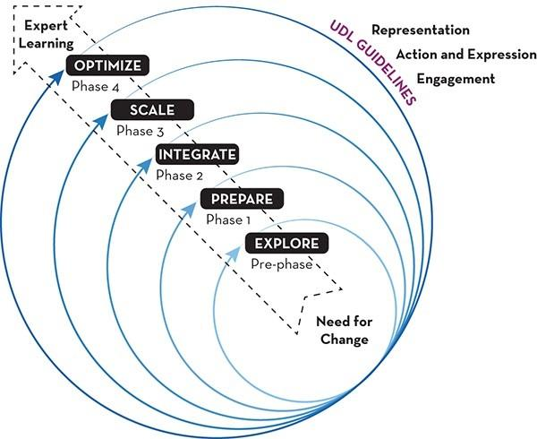
IMPLEMENTASI UDL
Tahap pertama yaitu explore/ mengeksplorasi, tahap kedua prepare/menyiapkan,
tahap ketiga integrate/mengintegrasikan,
tahap keempat scale/mempertimbangkan dan tahap kelima yaitu optimize/mengoptimalisasikan.
Figure 1-2: UDL Implementation Process. © CAST, 2014. Used with permission

Slide 15
Eksplorasi (mengkaitkan materi dengan kehidupan sehari-hari memberikan motivasi dan appersepsi
Apa saja yang kalian temukan dalam praktikum kemarin
Coba presentasikan sesuai pengalaman anda
Siswa merespon, menyimak dan menyiapkan diri

Slide 16
Prepare/menyiapkan
Sampaikan aturan dengan penuh empati…libatkan siswa
Bangun komunikasi dengan siswa
Berikan dukungan siswa untuk belajar
Amati dan pahami setiap perilaku siswa

Slide 17
Mengintegrasikan
Tentukan materi dan keterampilan yang akan di integrasikan
Tentukan indicator dan hasil yang akan dicapai
Tentukan kompetensi dasar

Slide 18
Mempertimbangkan (Scale)
Potensi, kelemahan, kebutuhan siswa
Gaya belajar siswa
Kedalaman materi, cara penilaian

Slide 19
Mengoptimalisasi (Optimize)
Pengembangan kemampuan secara maksimal
Optimalisasi kemampuan individu
Optimalisasi proses pembelajaran dan penilaian

Slide 20
MENGATASI HAMBATAN BELAJAR
1. HAMBATAN AFEKTIF
Tawarkan siswa kiat tentang cara tetap termotivasi & memberi sumber daya untuk mencegah frustasi
Beri pilihan untuk kerja kelompok, mentor atau pelatih
Cegah siswa agar tidak marah, beri penguat positif, waktu istirahat yang cukup
Dorong siswa untuk menilai pembelajaran mereka
SISWA TIDAK MEMAHAMI TUJUAN PEMBELAJARAN
Tugas terlalu mudah atau terlalu sulit
Tugas tidak bermakna bagi siswa
Materi pelajaran dianggap membosankan
Siswa malu

Slide 21
MENGATASI HAMBATAN BELAJAR
2. HAMBATAN PRESENTASI
Tawarkan untuk memberi informasi visual
Jangan hanya berceramah kepada siswa
Sediakan audio, visual untuk memanipulasi
Ingatkan siswa apa yang sudah diketahui? Bantu informasi yang diperlukan
Berikan contoh kerja, arahan ekplisit
Bantu siswa melihat bagaimana mereka dapat menggunakan informasi baru di kelas
Gangguan pendengaran
Masalah perhatian
Ingatan yang buruk
Kurangnya latar belakang pengetahuan
Kurang memahami materi ajar

Slide 22
MENGATASI HAMBATAN BELAJAR
3. HAMBATAN DALAM TINDAKAN DAN EKSPRESI
Variasikan metode untuk respon dan navigasi
Optimalkan akses ke alat dan tegnologi bantu
Gunakan banyak media untuk berkomunikasi
Minta siswa merefleksikan pembelajaran dengan cara memberikan kesempatan tanya dan memberi umpan balik
Keterampilan menulis tangan buruk
Mereka tidak tahu format yang tepat
Tidak berkomunikasi dengan baik secara tertulis

Slide 23
STRATEGI KONKRET MEMBANTU SISWA MENGATUR DIRI SENDIRI
Minta siswa melakukan refleksi diri tentang pembelajaran yang di ikuti
Ajarkan siswa keterampilan mengatasi frustasi, menyerah, kebosanan
Ajari siswa rileks dengan mewarnai atau coretmencoret

Slide 24
STRATEGI KONKRET MEMBANTU SISWA MEMPERTAHANKAN UPAYA DAN KETEKUNAN
AGENDAKAN DENGAN BAIK SISTEM MANAJEMEN PEMBELAJARAN ANDA
Jadikan pengalaman belajar anda menjadi sebuah karya seni yang indah
Pamerkan karya anda dengan cara mem-posting secara online

Slide 25
STRATEGI KONKRET MEMBANTU SISWA MEREKRUT MINAT
Kenali minat siswa (hoby, tugas yang paling disukai, bakat supaya merasa dipedulikan oleh kita
Suruh siswa menulis surat kepada anda, yang menjelaskan mengapa mereka harus menjadi siswa faforit anda
Suruh siswa nonton berita, mendengar radio, membaca majalahah yang berhubungan dengan konten anda.

Slide 26
STRATEGI KONKRET MEMBANTU SISWA mengekspresikan pengetahuan dan keterampilan
Minta siswa untuk membantu anda membuat bank ide kreatif dengan banyak pilihan tugas yang berbeda
Jangan lupa respon yang positif ketika siswa anda mengadakan elaborasi
Suruh siswa menampilkan pengetahuan dan keterampialn baru itu di depan teman-temannya

Slide 27

Sumber: https://fib.ub.ac.id/mahalnya-ucapan-terima-kasih/?lang=id

